Slide 1
Název | Vegetativní orgány rostlin – Stonek 1
Předmět, ročník | Biologie, 1. ročník
Tematická oblast | Botanika
Anotace | Prezentace stavby stonku, doplněná fotografiemi z mikroskopických preparátů.
Klíčová slova | epidermis, primární kůra, střední válec, kambium, felogen
Autor | Mgr. Václav Hubáček
Datum | 12. 1. 2013
Škola | Gymnázium Jana Opletala, Litovel, Opletalova 189
Projekt | EU peníze středním školám, reg. č.: CZ.1.07/1.5.00/34.0221

Slide 2
Vegetativní orgány rostlin
Stonek I
Hu1_5

Slide 3
Stonek
nadzemní pokračování kořene
na konci - vzrostlý vrchol - dělivá pletiva ve formě pupenů
nejen na vrcholu, i v úžlabí listů
buňky se dále diferencují
články (internodia) - buňky se velmi prodlužují
uzliny (nody) - buňky rostou málo - kolénka u trav

Slide 4
Stavba stonku
pokožka (epidermis)
jednovrstevná
krytá kutikulou
primární kůra
parenchymatické buňky
vnitřní vrstva vytváří škrobovou pochvu (obsahuje množství škrob. zrn)
ohraničuje střední válec

Slide 5
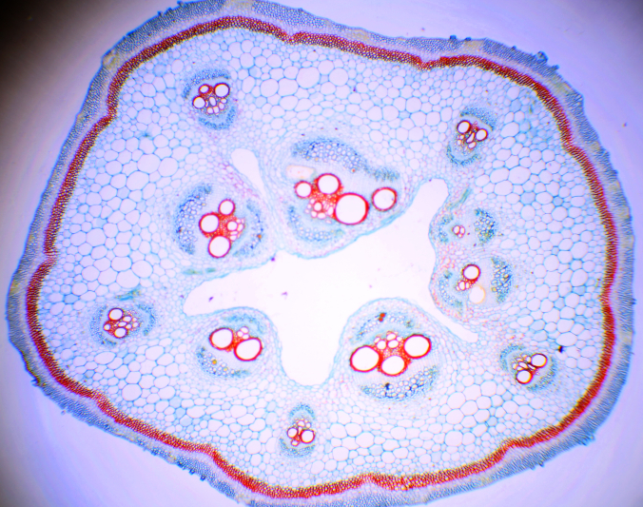
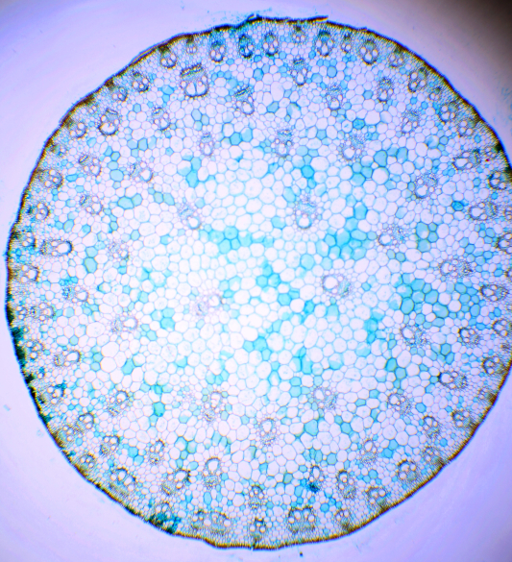
Stavba stonku
střední válec
obsahuje vodivá pletiva a dřeň
u dvouděložných rostlin - pravidelně do kruhu
u jednoděložných rostlin - nepravidelně roztroušena

Slide 6
Stavba stonku u druhotně tloustnoucích rostlin
kambium
druhotné dělivé pletivo
dovnitř zakládá dřevo
ven zakládá lýko
dělivá činnost pouze na jaře a v létě
jaro - velké, tenkostěnné buňky - řídké (jarni) dřevo
léto - menší, tlustostěnné buňky - husté (letní) dřevo
vnikají letokruhy - šířka závisí na vnějších podmínkách

Slide 7
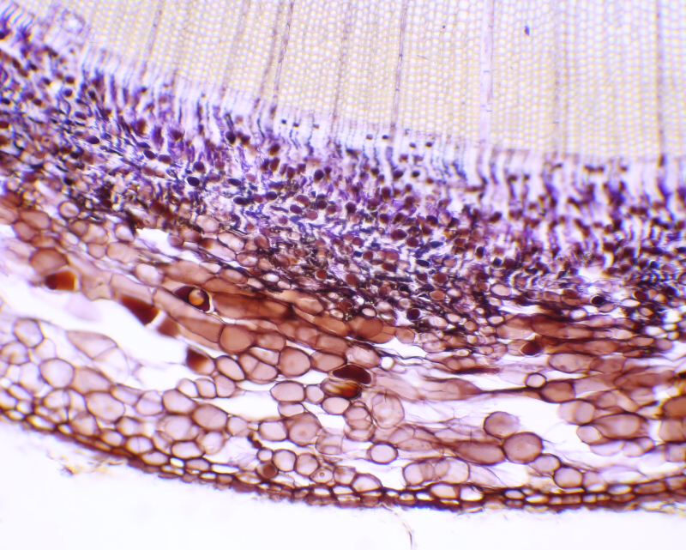
Stavba stonku u druhotně tloustnoucích rostlin
felogen
druhotné krycí (korkotvorné) pletivo
ven zakládá vrstvy korku
odumřelá vnější pletiva - borka
průduchy nahrazují lenticely (čočinky) - borka černého bezu a břízy
vyplněné odumřelými buňkami, s velkými mezibuňečnými prostorami
výměna plynů

